Slide 1
프로젝트 소개
윤민호

Slide 2
구현목표
JOBKOREA(채용정보사이트)
수행기간 | 2018년 12월 10일 ~ 2019년 01월 16일
개발 목표 | 기업리뷰, 연봉정보, 면접후기를 공유하고 채용정보와 입사지원 기능을 구현, 모든 기능은 Ajax로 구현, 반응형 웹 적용
구현 기능 | (기업회원) 회사정보 등록, 채용정보 등록, 입사지원 리스트 관리, 리뷰/후기 신고기능 (일반회원) 기업리뷰 등록, 연봉정보 등록, 면접후기 등록, 회사정보검색, 채용정보검색, 입사지원 등록, 리뷰/후기 신고기능 (관리자) 회원관리, 신고리스트확인, 신고자료 삭제 (공통) 로그인, 회원가입, 이메일/비밀번호찾기, 회원수정
담당 역할 | 모든 기능 구현
참여도/기여도 | 참여도 100% / 기여도 100% (1인 프로젝트이기 때문)
JOBKOREA

Slide 3
개발환경
Tools
Was
ECLIPSE
Tomcat 6.0
JOBKOREA
DataBase
FrameWork
Oracle
Spring,
Mybatis

Slide 4
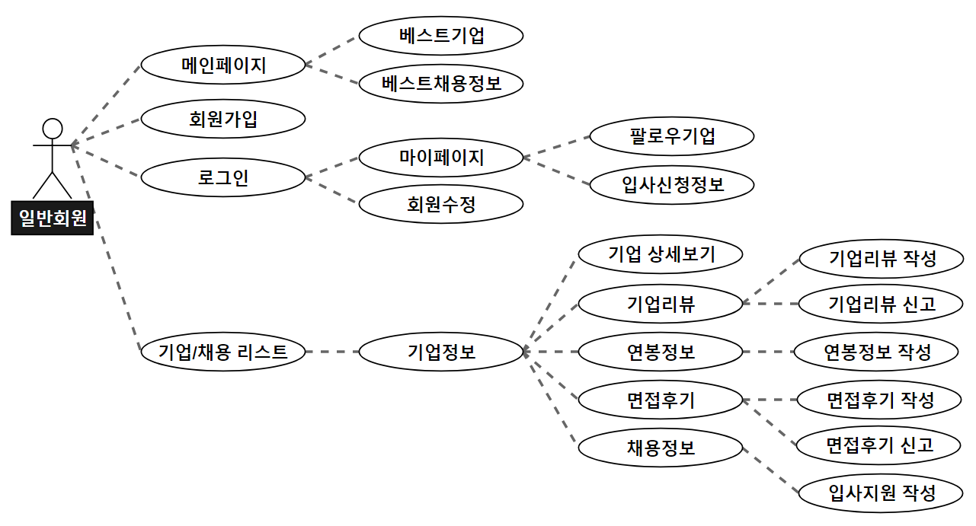
유스케이스 다이어그램 (일반회원)

Slide 5
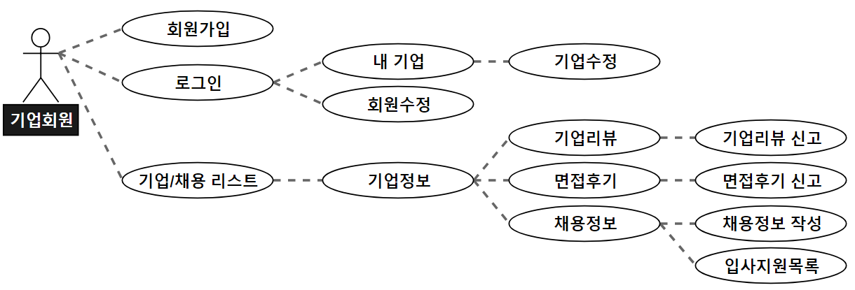
유스케이스 다이어그램 (기업회원)

Slide 6
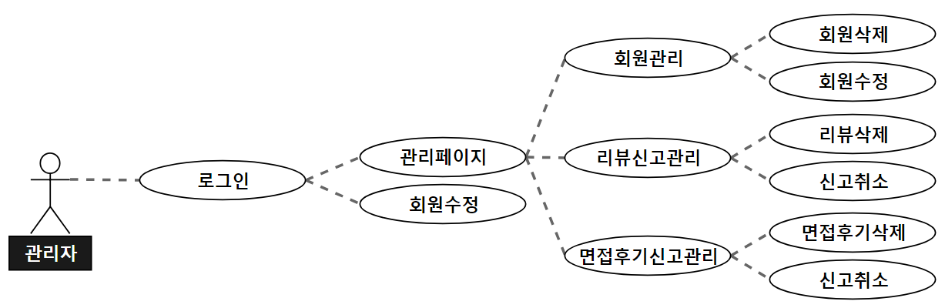
유스케이스 다이어그램 (관리자)

Slide 7
테이블정의서
TABLE NAME |  | MIN_JOB_MEMBER
COMMENT |  | 회원
No | Column Name | Data Type | PK | NULL
1 | NO | NUMBER | PK | NOT NULL
2 | EMAIL | VARCHAR2
3 | PASSWORD | VARCHAR2
4 | NAME | VARCHAR2
5 | PHONE1 | VARCHAR2
6 | PHONE2 | VARCHAR2
7 | PHONE3 | VARCHAR2
8 | QUEST | NUMBER
9 | ANSWER | VARCHAR2
10 | COMPANY | VARCHAR2
11 | COMPANY_CATE | NUMBER
12 | COMPANY_NUM | VARCHAR2
13 | ORDERS | NUMBER
14 | DATES | VARCHAR2
15 | FOLLOW | VARCHAR2
16 | KAKAO | NUMBER

Slide 8
테이블정의서
TABLE NAME |  | MIN_JOB_COMPANY
COMMENT |  | 회사
No | Column Name | Data Type | PK | NULL
1 | NO | NUMBER | PK | NOT NULL
2 | MEMBER_NO | NUMBER | FK | NOT NULL
3 | URL | VARCHAR2
4 | INFO | VARCHAR2
5 | NAME | VARCHAR2
6 | FOUNDING | VARCHAR2
7 | COUNT | VARCHAR2
8 | COMPANY_TYPE | NUMBER
9 | MONEY | VARCHAR2
10 | ADDR | VARCHAR2
11 | FILE1 | VARCHAR2
12 | FILE2 | VARCHAR2

Slide 9
테이블정의서
TABLE NAME |  | MIN_JOB_COUNT
COMMENT |  | 회사 조회수
No | Column Name | Data Type | PK | NULL
1 | NO | NUMBER | PK | NOT NULL
2 | MEMBER_NO | NUMBER | FK | NOT NULL
3 | DATES | VARCHAR2

Slide 10
테이블정의서
TABLE NAME |  | MIN_JOB_REVIEW
COMMENT |  | 회사리뷰
No | Column Name | Data Type | PK | NULL
1 | NO | NUMBER | PK | NOT NULL
2 | MEMBER_NO | NUMBER | FK | NOT NULL
3 | WRITER_NO | NUMBER | FK | NOT NULL
4 | TYPES | NUMBER
5 | STARS | NUMBER
6 | STARS1 | NUMBER
7 | STARS2 | NUMBER
8 | STARS3 | NUMBER
9 | STARS4 | NUMBER
10 | STARS5 | NUMBER
11 | MEMO1 | VARCHAR2
12 | MEMO2 | VARCHAR2
13 | MEMO3 | VARCHAR2
14 | DATES | VARCHAR2
15 | PROF | NUMBER

Slide 11
테이블정의서
TABLE NAME |  | MIN_JOB_INCOME
COMMENT |  | 연봉정보
No | Column Name | Data Type | PK | NULL
1 | NO | NUMBER | PK | NOT NULL
2 | MEMBER_NO | NUMBER | FK | NOT NULL
3 | WRITER_NO | NUMBER | FK | NOT NULL
4 | POSITIONS | NUMBER
5 | MONEY | NUMBER
6 | DATES | VARCHAR2
7 | PROF | NUMBER
8 | EMPL | NUMBER

Slide 12
테이블정의서
TABLE NAME |  | MIN_JOB_INTERVIEW
COMMENT |  | 면접후기
No | Column Name | Data Type | PK | NULL
1 | NO | NUMBER | PK | NOT NULL
2 | MEMBER_NO | NUMBER | FK | NOT NULL
3 | WRITER_NO | NUMBER | FK | NOT NULL
4 | PROF | NUMBER
5 | POSITIONS | NUMBER
6 | DIFFICULTY | NUMBER
7 | INTERVIEWDATE | VARCHAR2
8 | INTERVIEWDIR | NUMBER
9 | MEMO1 | VARCHAR2
10 | MEMO2 | VARCHAR2
11 | MEMO3 | VARCHAR2
12 | MEMO4 | VARCHAR2
13 | MEMO5 | VARCHAR2
14 | INTERVIEWRESULT | NUMBER
15 | INTERVIEWEX | NUMBER
16 | DATES | VARCHAR2

Slide 13
테이블정의서
TABLE NAME |  | MIN_JOB_RECRUIT
COMMENT |  | 채용정보
No | Column Name | Data Type | PK | NULL
1 | NO | NUMBER | PK | NOT NULL
2 | MEMBER_NO | NUMBER | FK | NOT NULL
3 | SUBJECT | VARCHAR2
4 | KEYWORD | VARCHAR2
5 | MEMO1 | VARCHAR2
6 | MEMO2 | VARCHAR2
7 | MEMO3 | VARCHAR2
8 | MEMO4 | VARCHAR2
9 | MEMO5 | VARCHAR2
10 | CONTACT | VARCHAR2
11 | PROF | VARCHAR2
12 | EMPL | VARCHAR2
13 | GRADE | VARCHAR2
14 | MONEY | VARCHAR2
15 | POSITIONS1 | VARCHAR2
16 | ENDDATES | VARCHAR2
17 | DATES | VARCHAR2
18 | STATUS | NUMBER

Slide 14
테이블정의서
TABLE NAME |  | MIN_JOB_RECRUIT_LIST
COMMENT |  | 입사지원
No | Column Name | Data Type | PK | NULL
1 | NO | NUMBER | PK | NOT NULL
2 | MEMBER_NO | NUMBER | FK | NOT NULL
3 | WRITER_NO | NUMBER | FK | NOT NULL
4 | RECRUIT_NO | NUMBER | FK | NOT NULL
5 | NAME | VARCHAR2
6 | PHONE1 | VARCHAR2
7 | PHONE2 | VARCHAR2
8 | PHONE3 | VARCHAR2
9 | EMAIL | VARCHAR2
10 | FILE1 | VARCHAR2
11 | FILE2 | VARCHAR2
12 | FILE3 | VARCHAR2
13 | DATES | VARCHAR2

Slide 15
테이블정의서
TABLE NAME |  | MIN_JOB_REPORT
COMMENT |  | 신고
No | Column Name | Data Type | PK | NULL
1 | NO | NUMBER | PK | NOT NULL
2 | MEMBER_NO | NUMBER | FK | NOT NULL
3 | WRITER_NO | NUMBER | FK | NOT NULL
4 | TAB | NUMBER
5 | TAB_NO | NUMBER
6 | REPORT_VALUE | NUMBER
7 | DATES | VARCHAR2

Slide 16
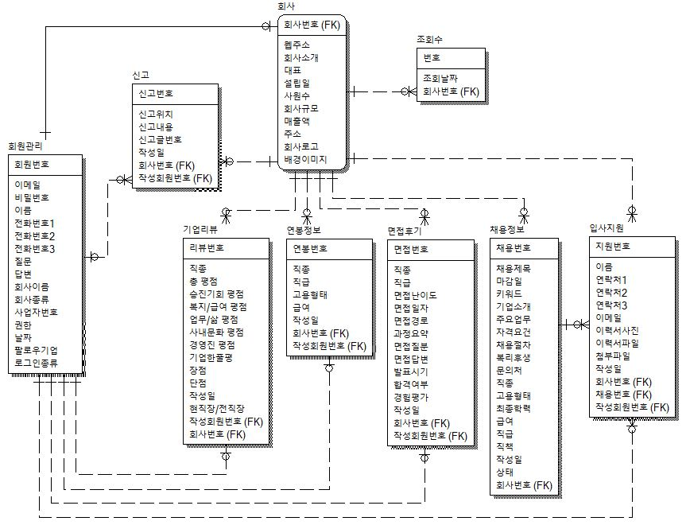
ER다이어그램

Slide 17
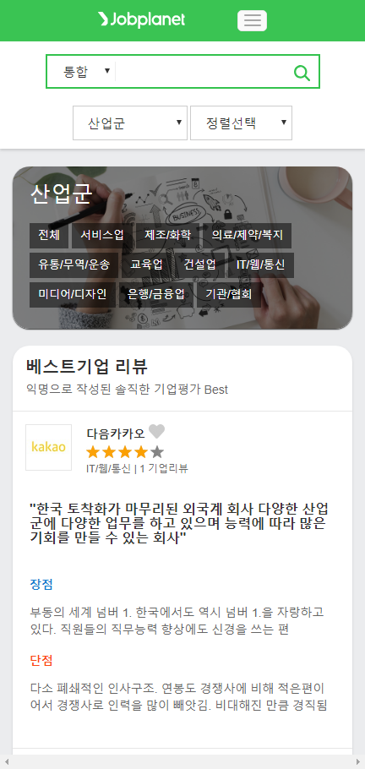
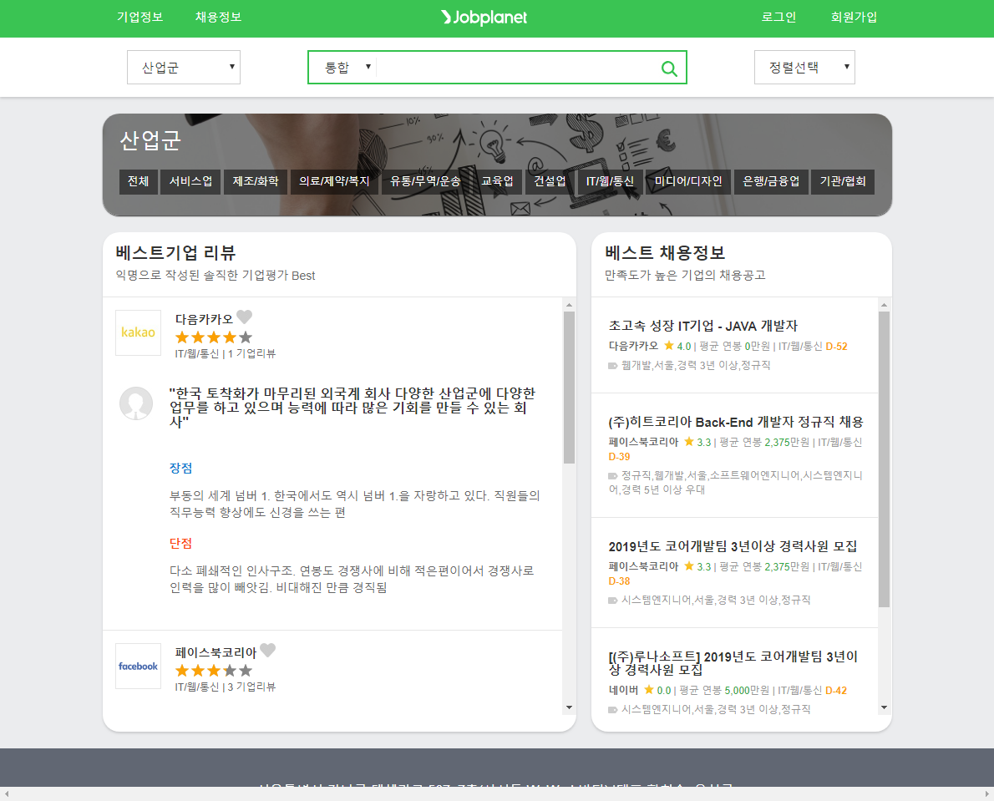
메인페이지

Slide 18
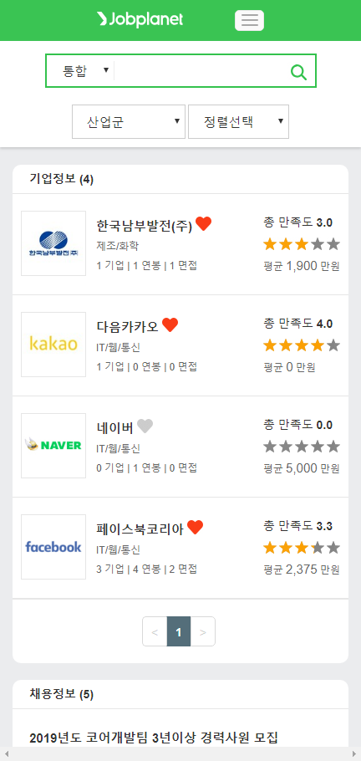
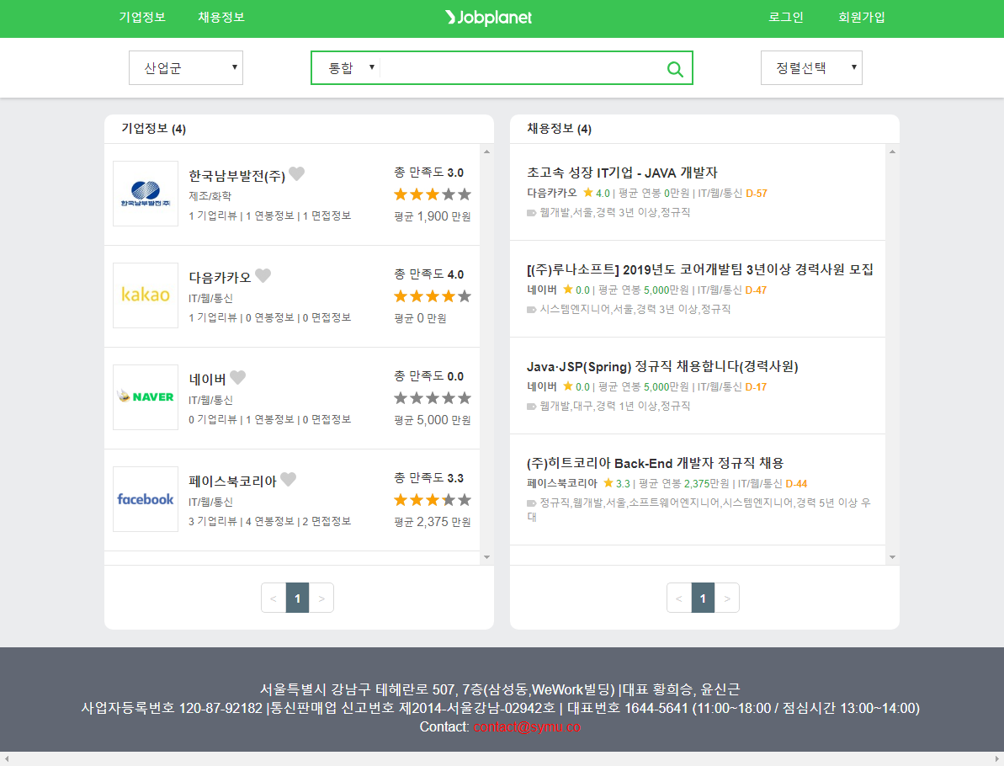
통합검색

Slide 19
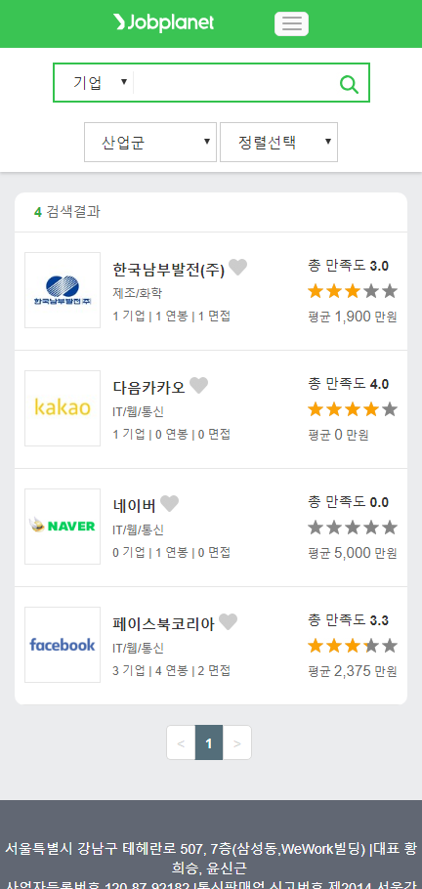
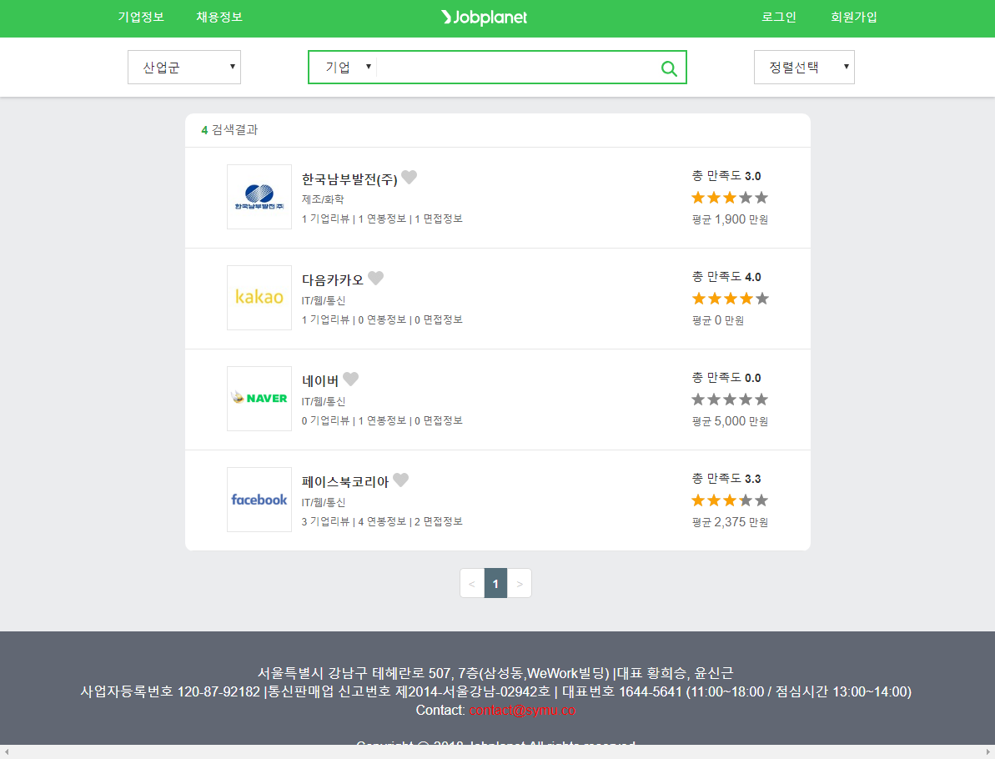
기업정보

Slide 20
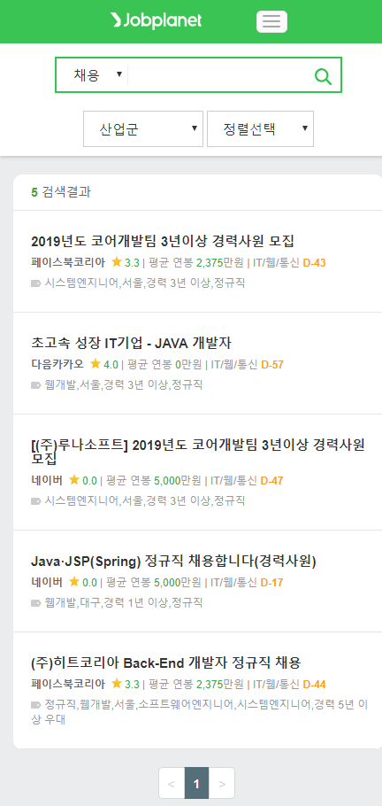
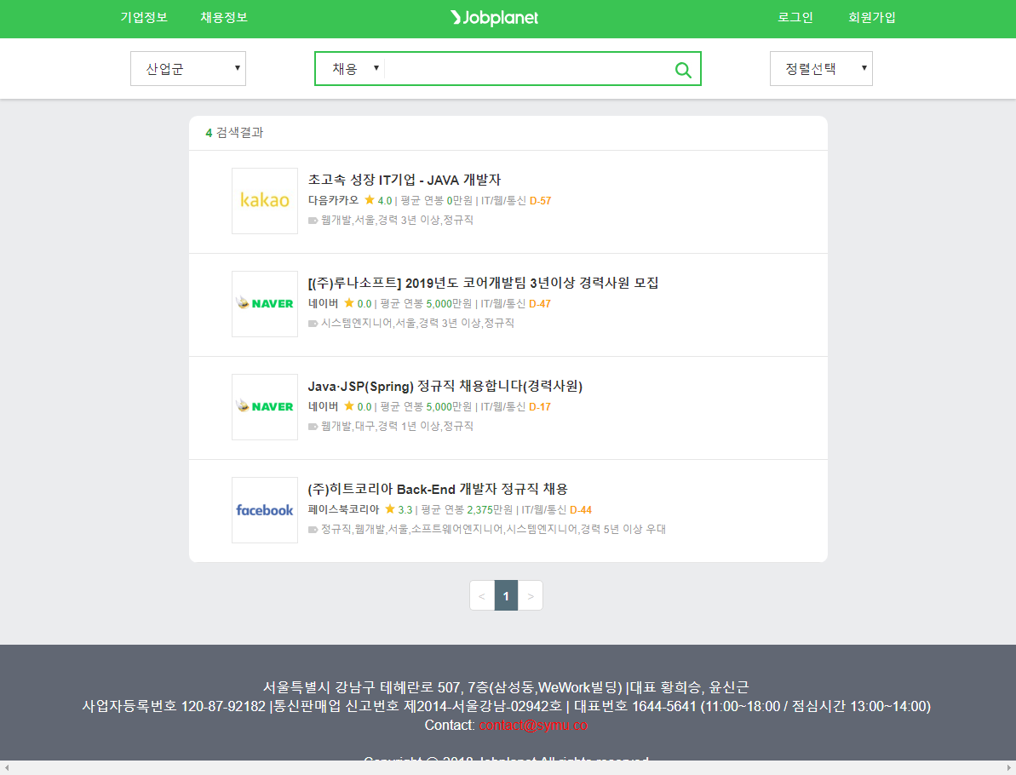
채용정보

Slide 21
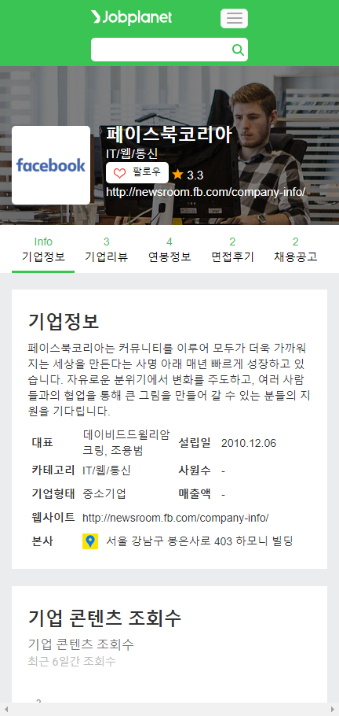
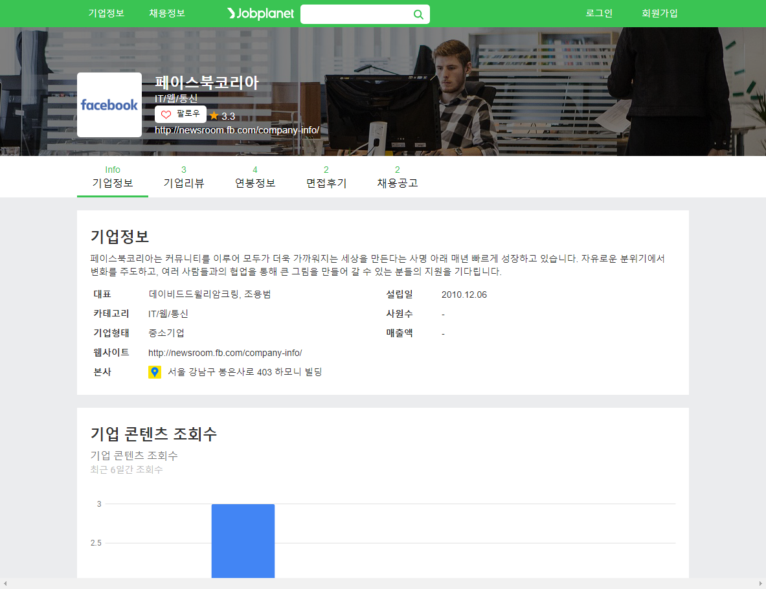
회사정보

Slide 22
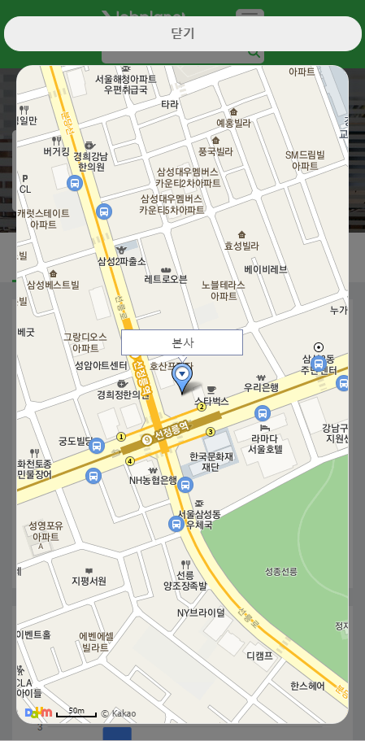
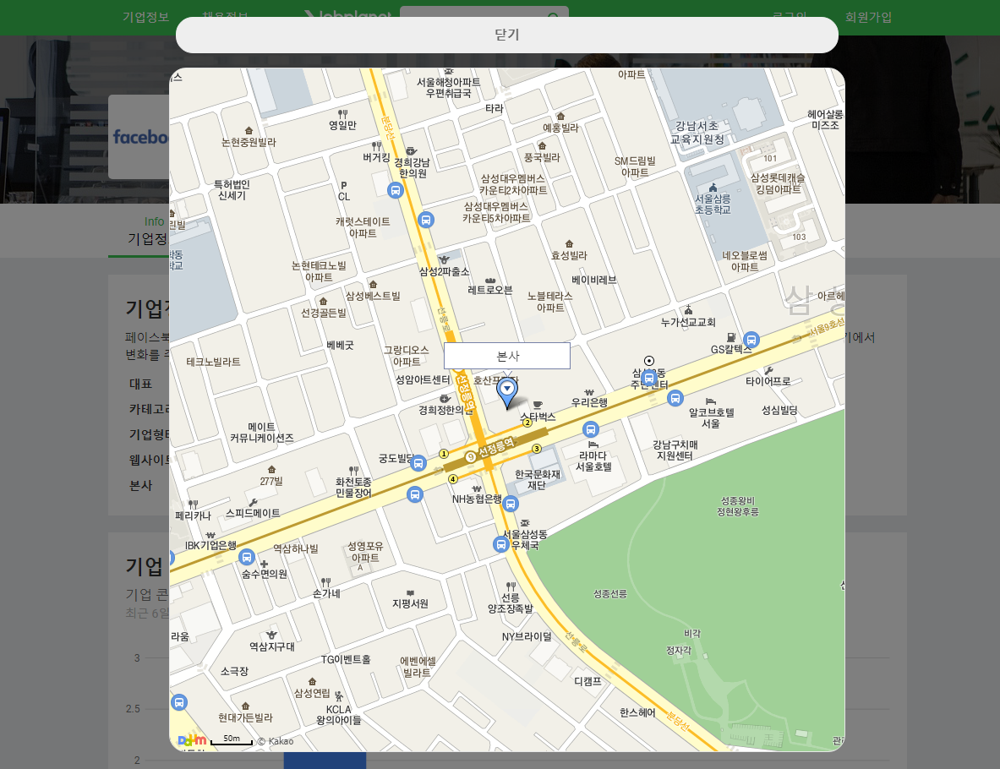
회사정보

Slide 23
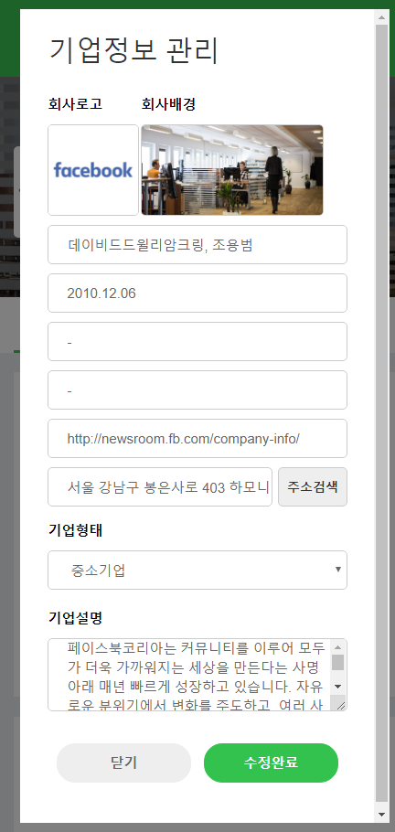
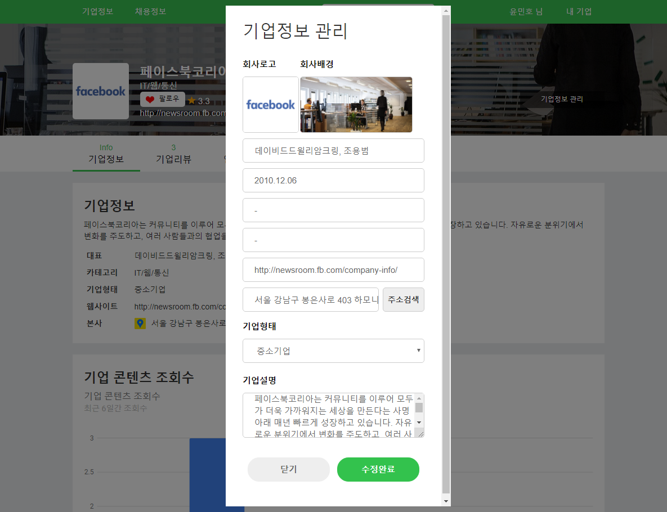
회사수정

Slide 24
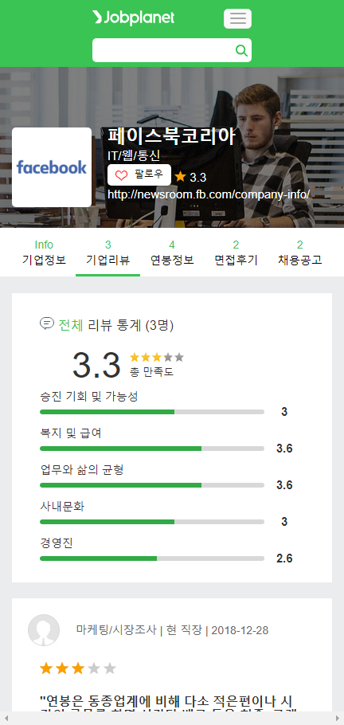
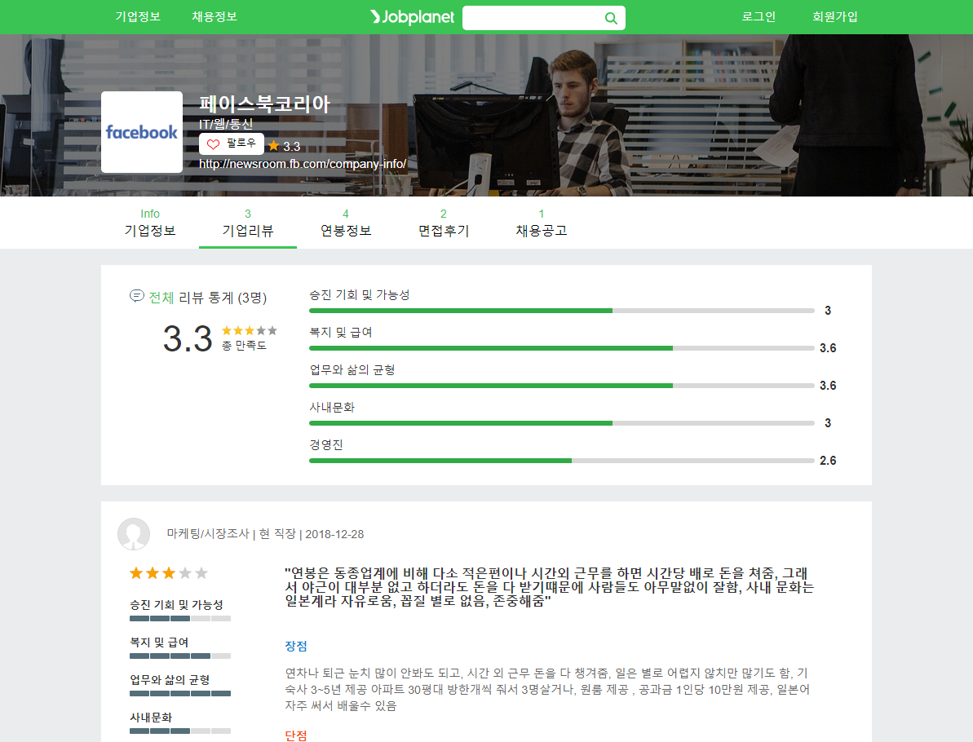
회사리뷰

Slide 25
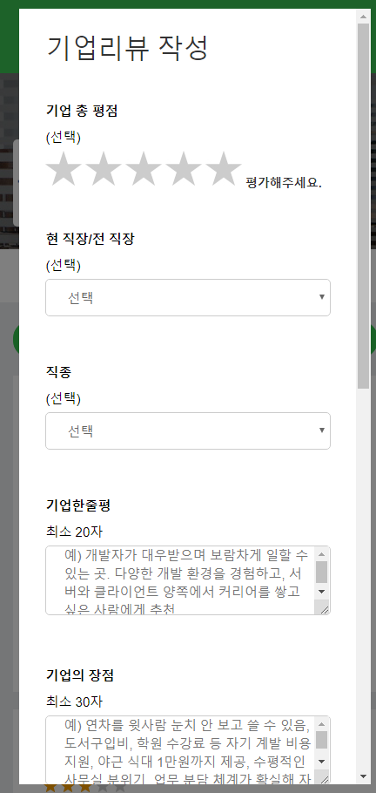
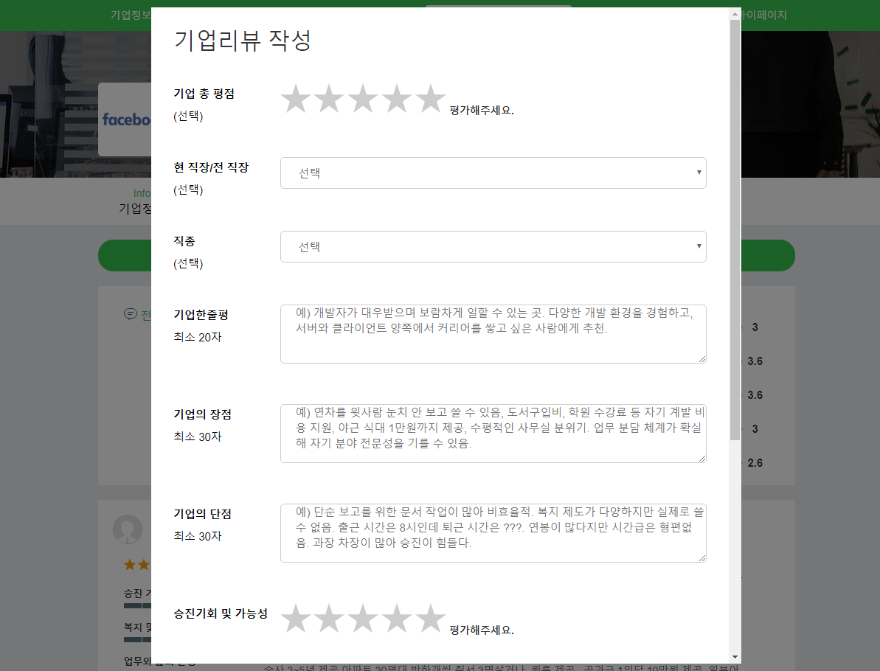
리뷰작성

Slide 26
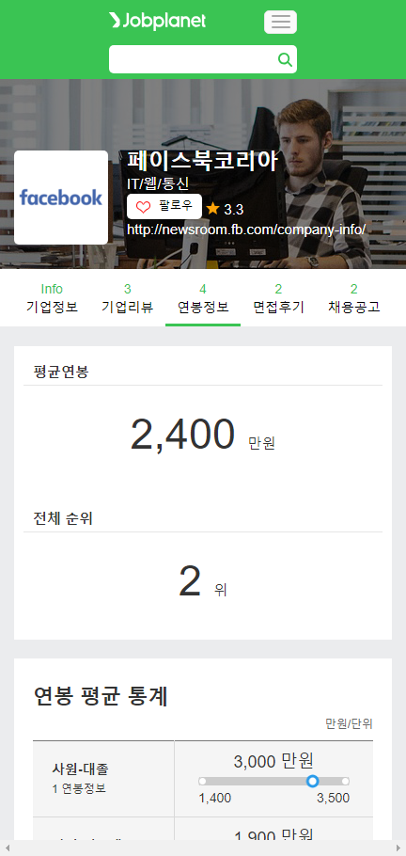
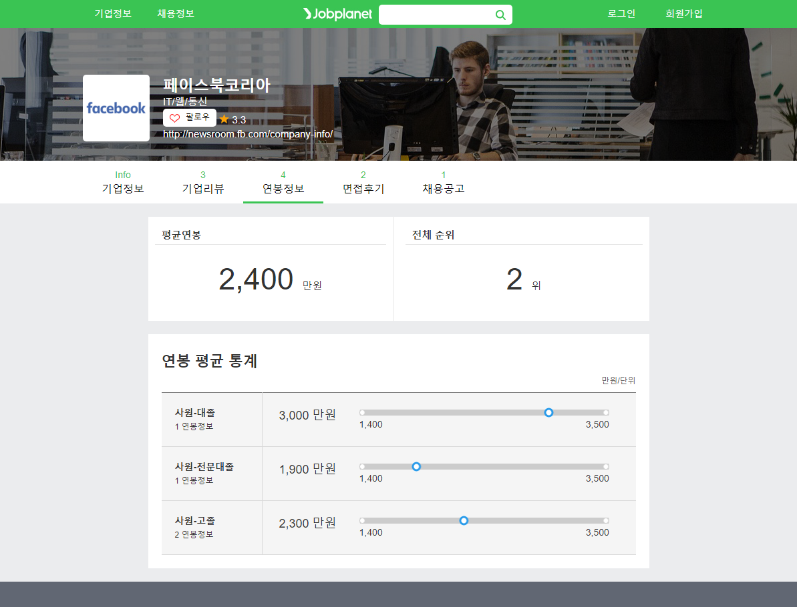
연봉정보

Slide 27
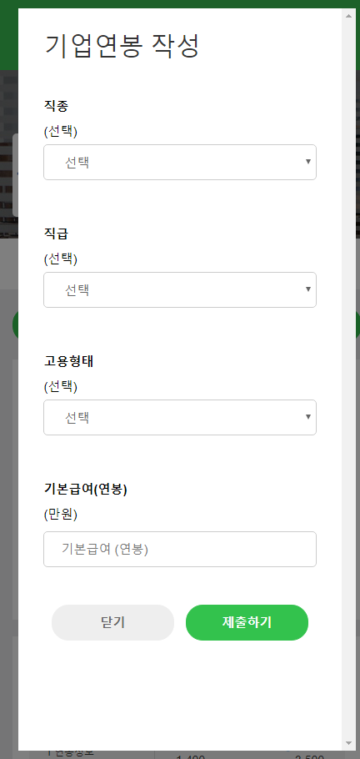
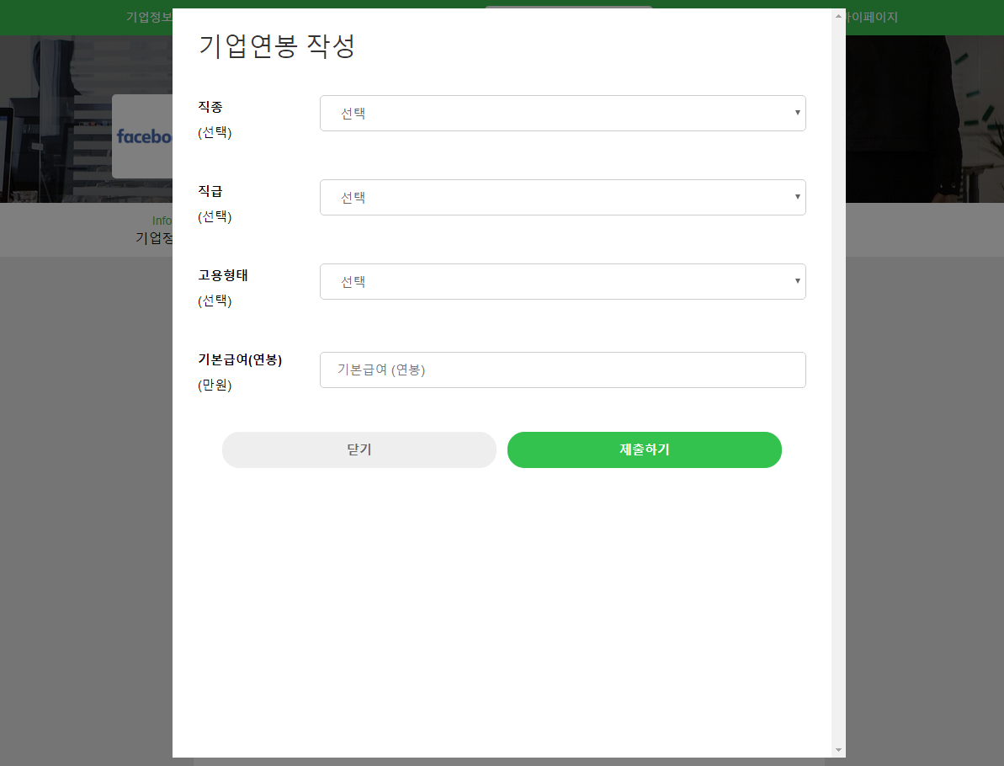
연봉작성

Slide 28
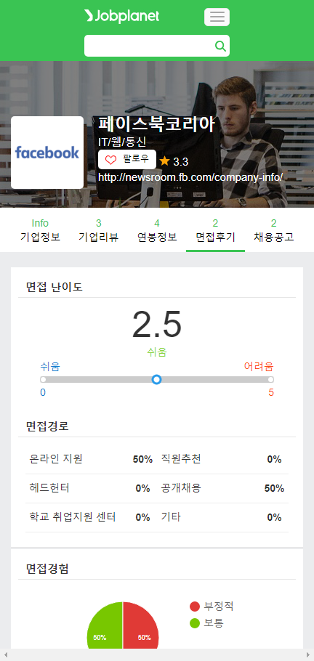
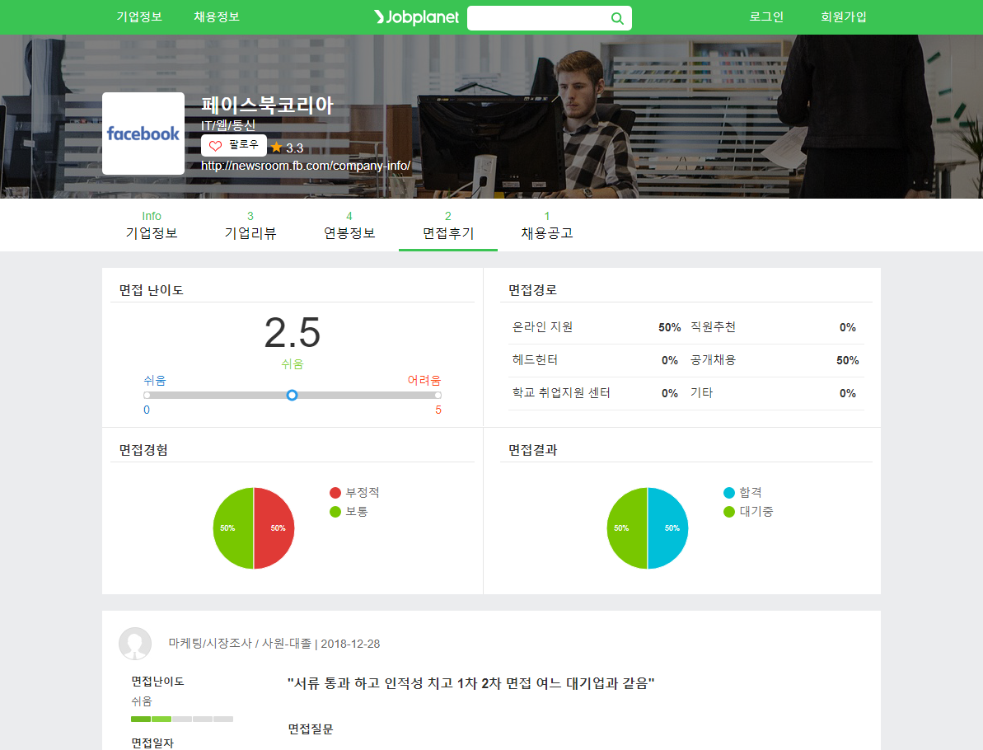
면접후기

Slide 29
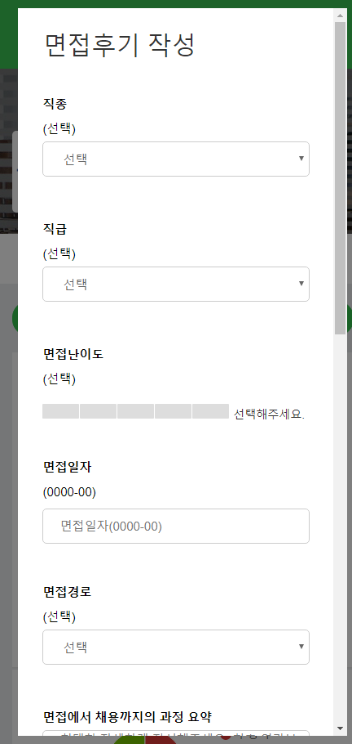
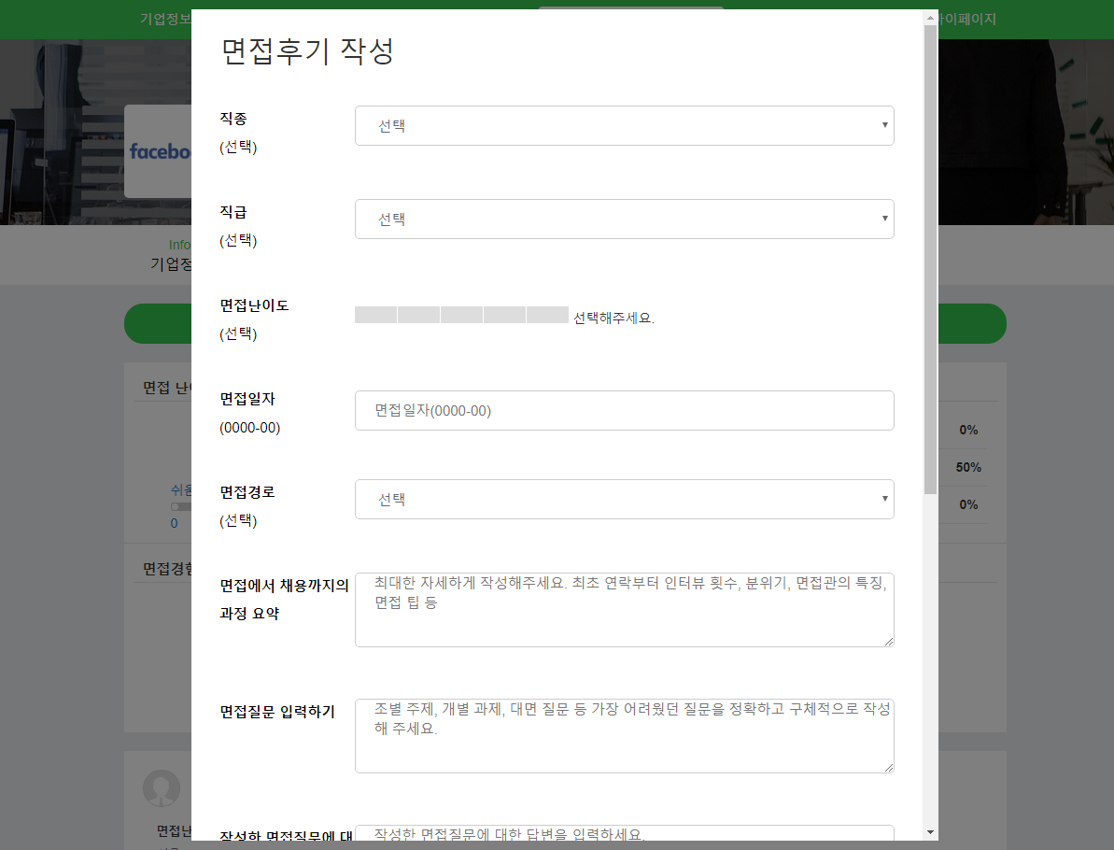
후기작성

Slide 30
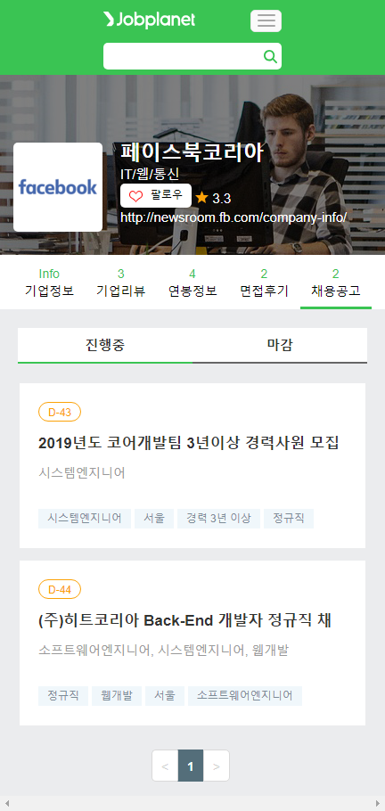
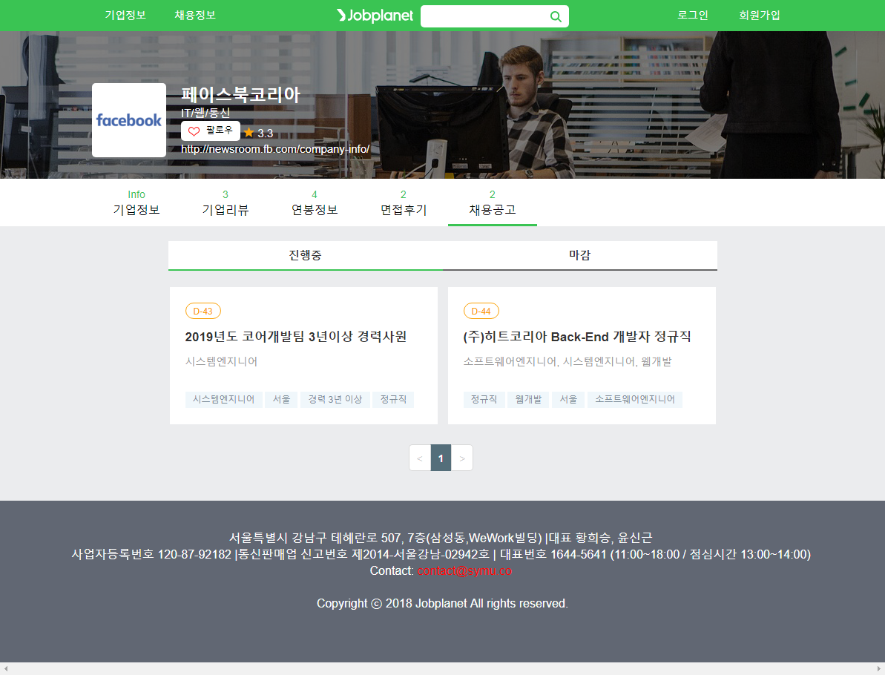
채용정보

Slide 31
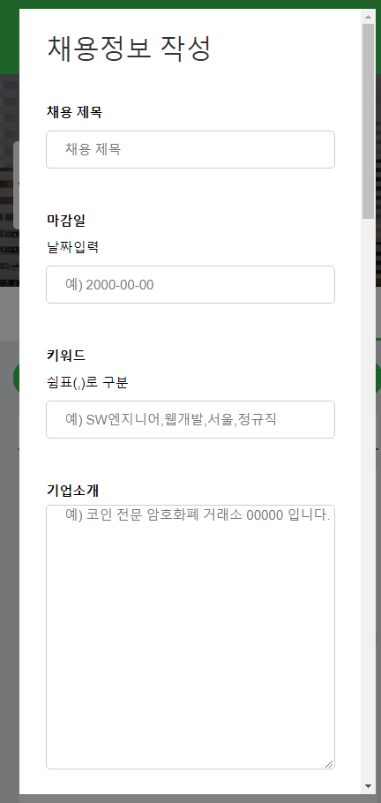
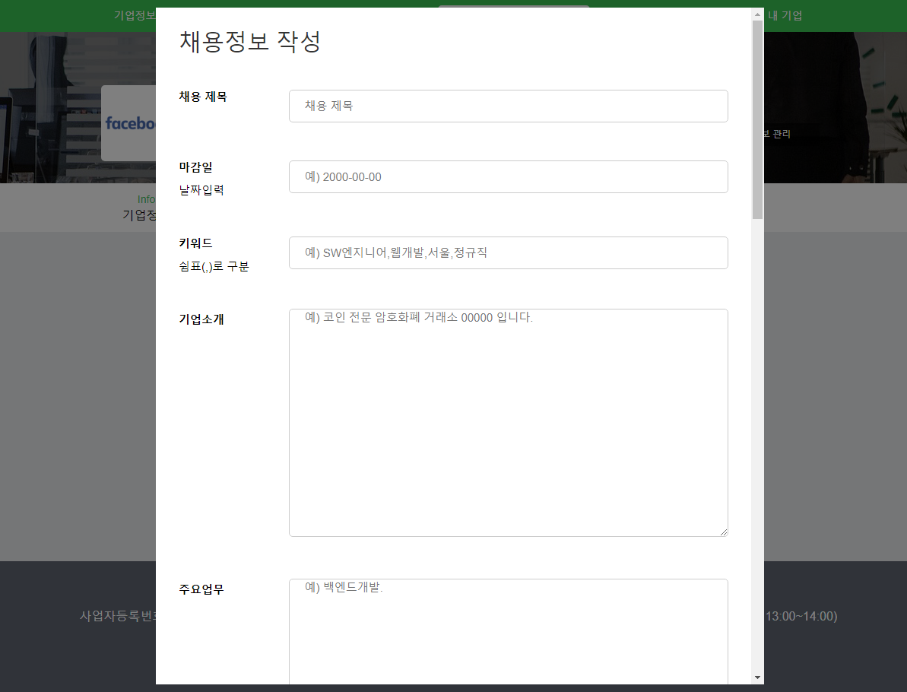
채용작성

Slide 32
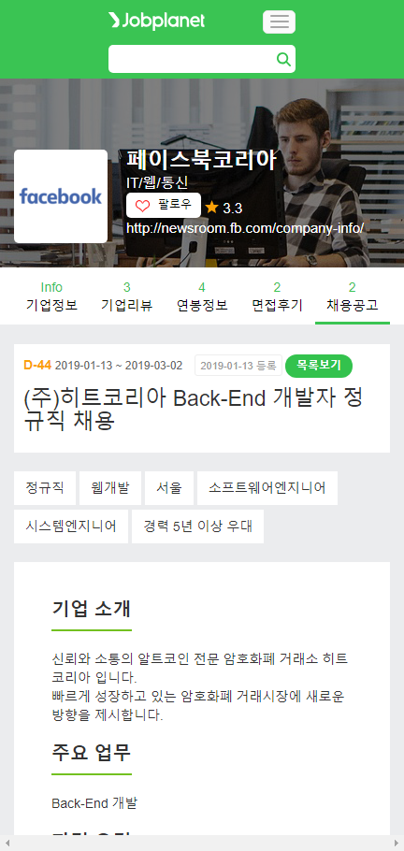
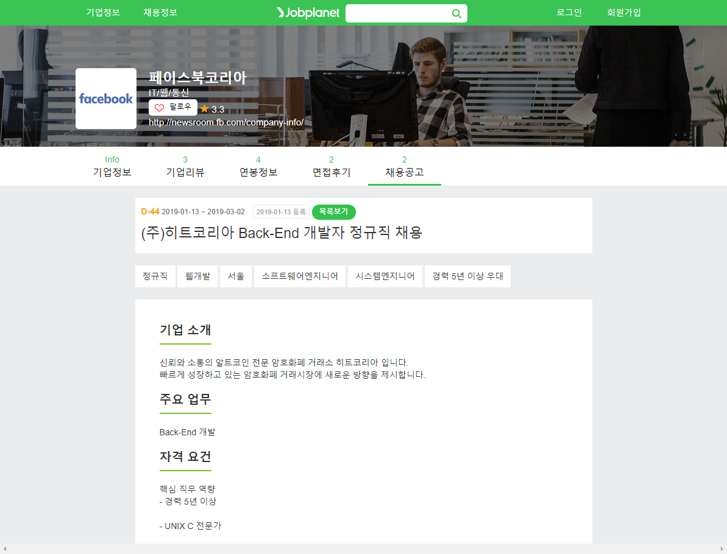
채용보기

Slide 33
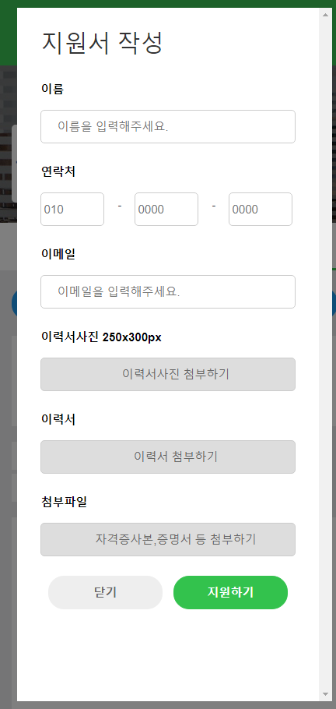
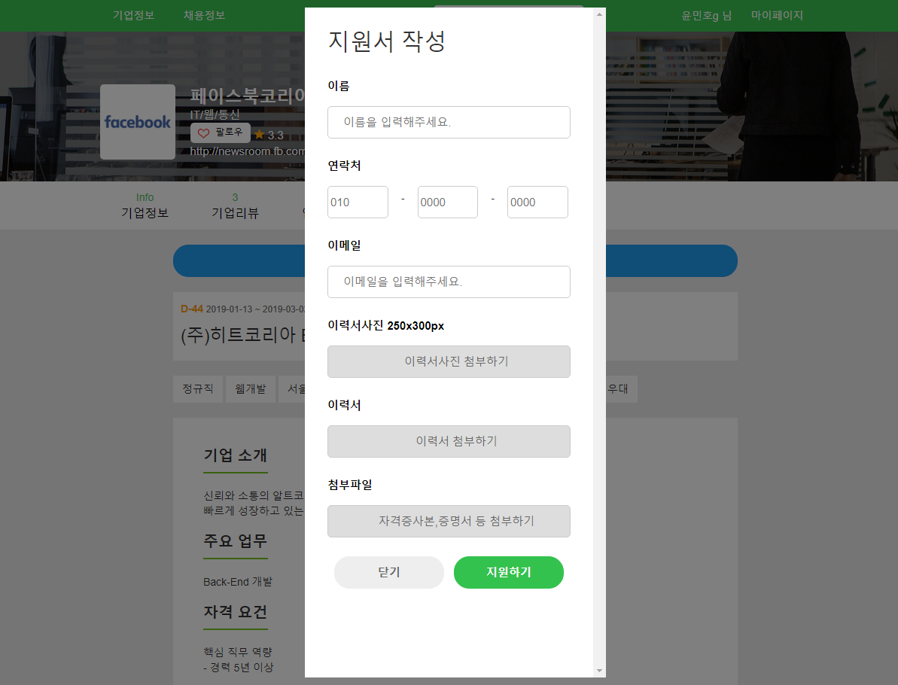
입사지원

Slide 34
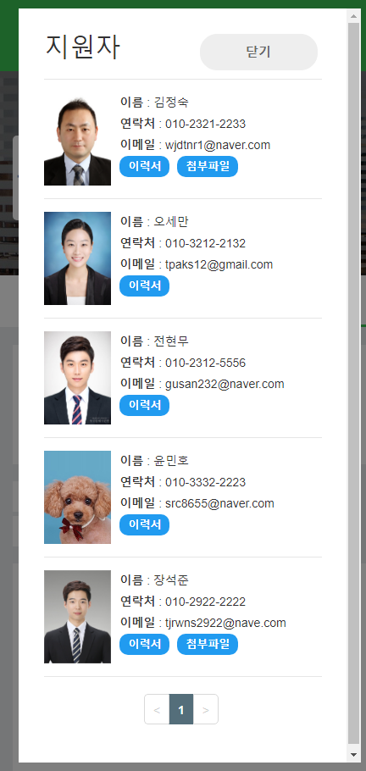
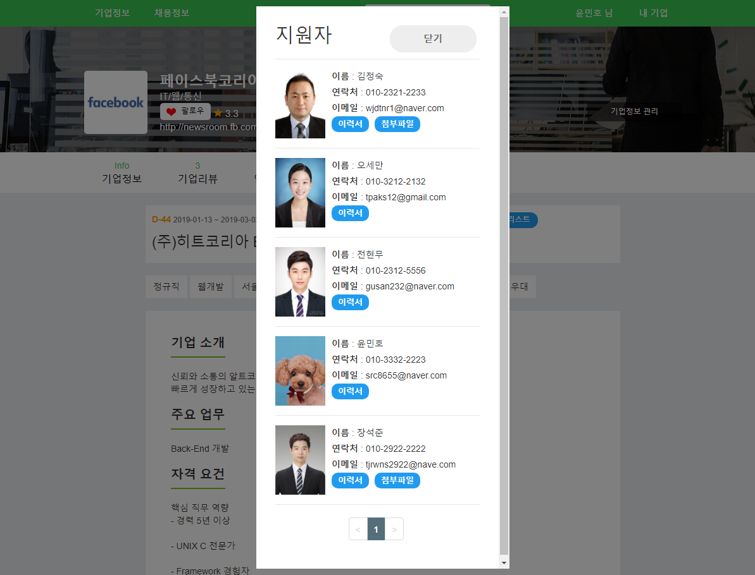
지원리스트

Slide 35
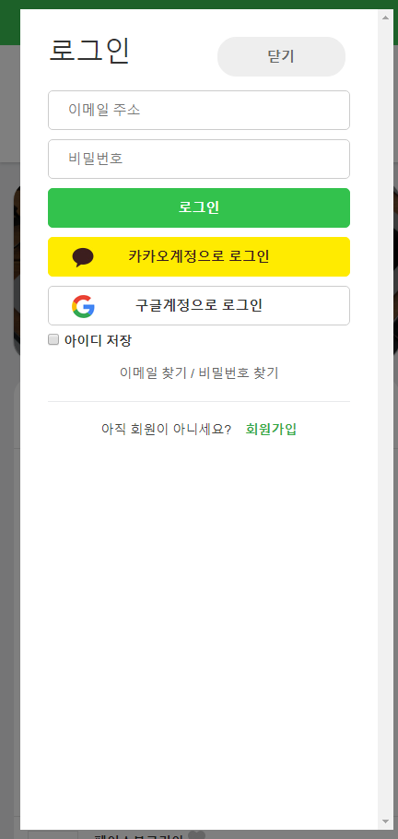
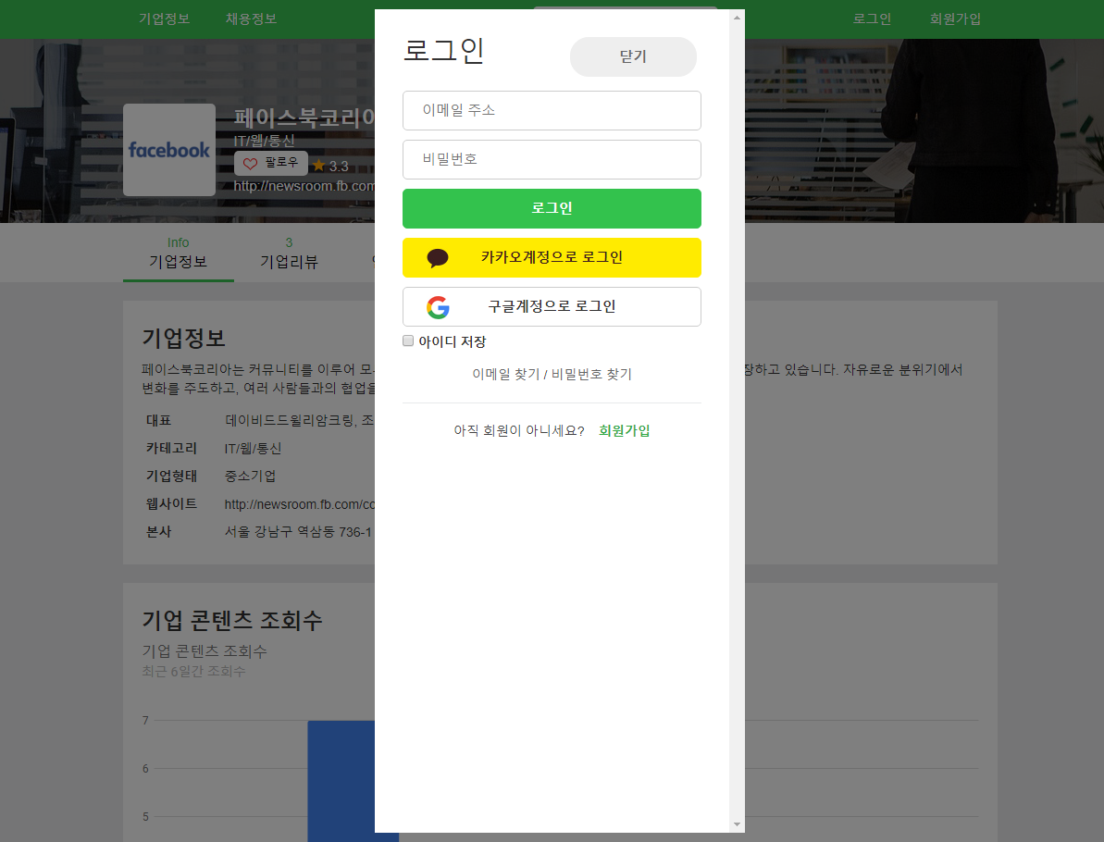
로그인

Slide 36
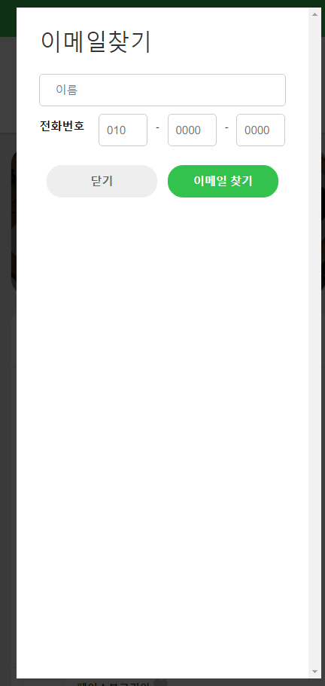
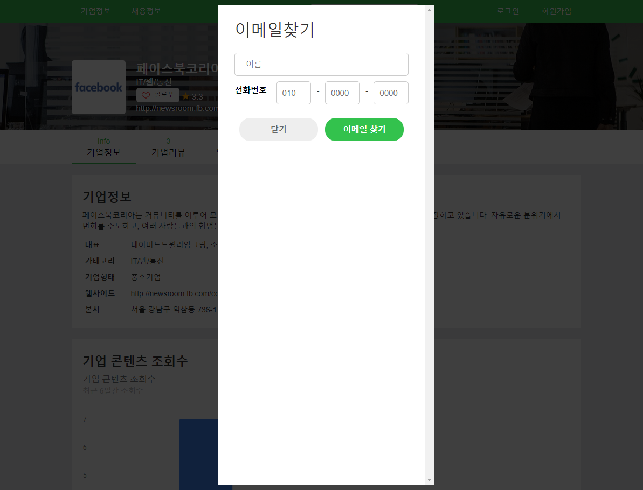
이메일찾기

Slide 37
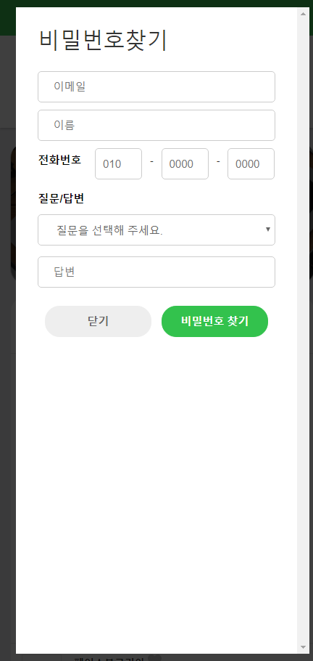
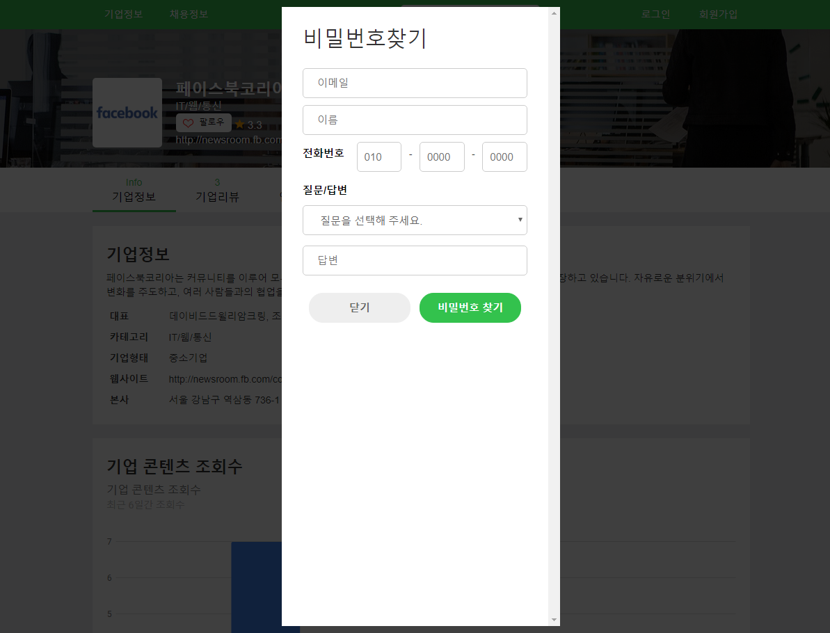
비밀번호찾기

Slide 38
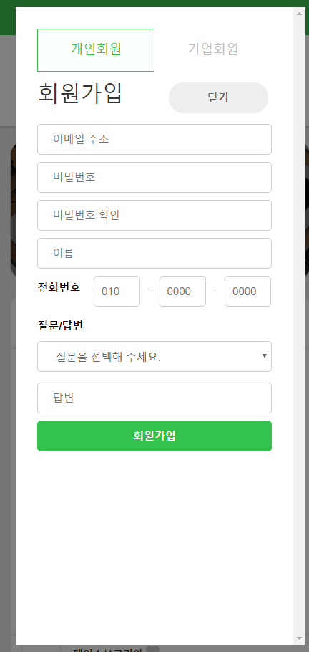
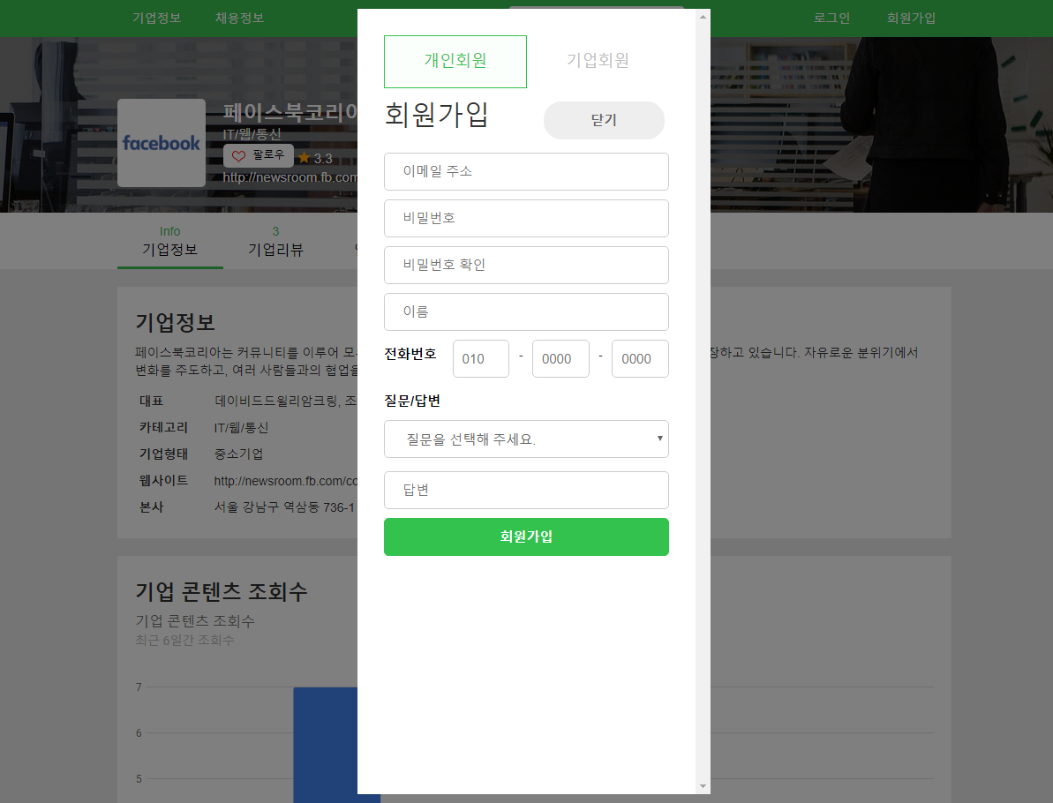
개인회원가입

Slide 39
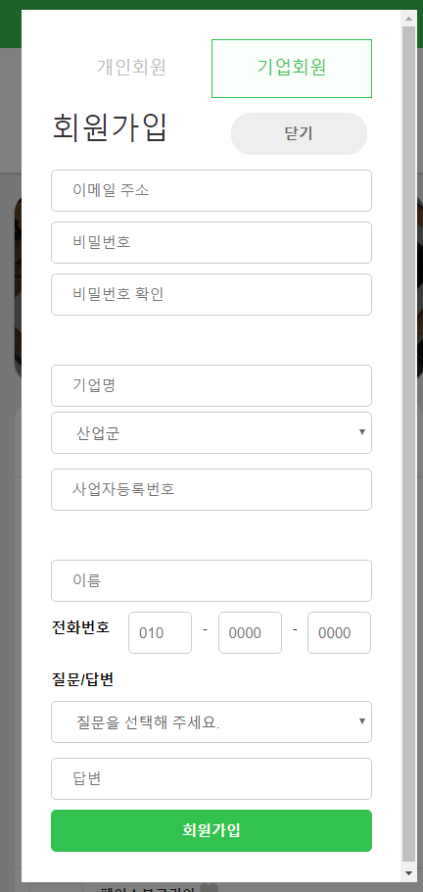
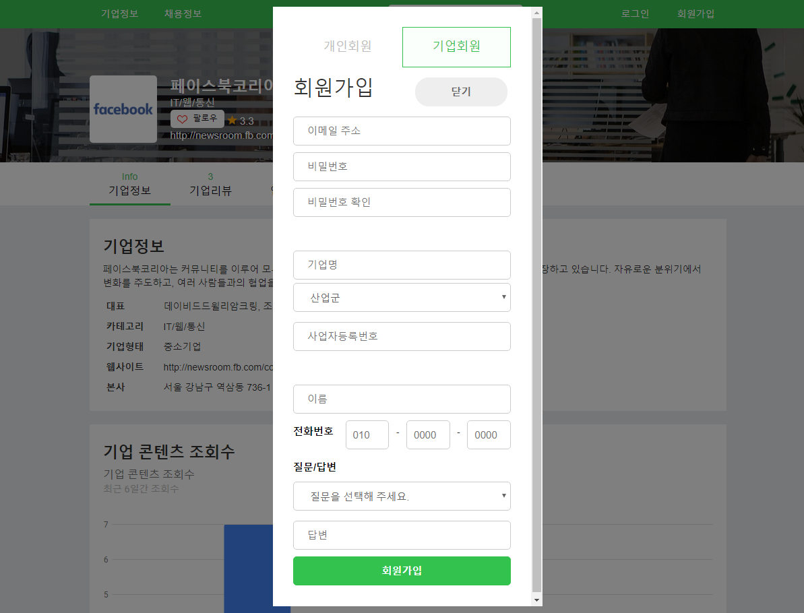
기업회원가입

Slide 40


마이페이지

Slide 41


회원관리

Slide 42


회원편집

Slide 43


기업리뷰신고

Slide 44


리뷰신고상세

Slide 45


면접후기신고

Slide 46


후기신고상세

